Slide 1

Project-Review: FVisual Visualisierung von Feuerwehreinsätzen
von Assek, Drabosenig, Graf, Thaler – 5AHIF | 2019-2020

Slide 2

Übersicht
Beschreibung
Aufgabenverteilung
Struktur
Rückblick Iteration 1
Rückblick Iteration 2
Rückblick Iteration 3
Schwierigkeiten
Planung & Dokumentation
Review

Slide 3
Beschreibung
Verwaltung von Feuerwehrstützpunkten, Mitgliedern, Fahrzeuge
Visualisierung von Feuerwehrstützpunkte
Visualisierung von Feuerwehreinsätze

Slide 4
Aufgabenverteilung
JavaFX Applikation(Verwaltung): ASSEK Sandro, GRAF Florian
Android App(Visualisierung): DRABOSENIG Andreas
Backend (Webservices, Database, etc.): THALER Christoph
Logo & Grafikdesign: GRAF Florian

Slide 5







Struktur
DATABASE
WEBSERVICE
UI COMPUTER
UI PHONE

Slide 6
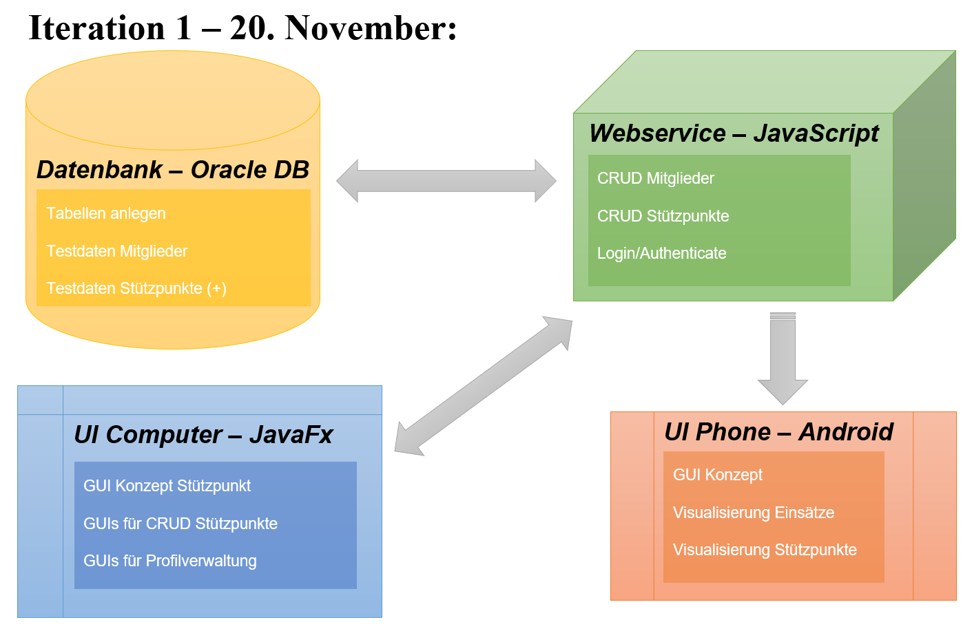
Rückblick Iteration 1

Slide 7
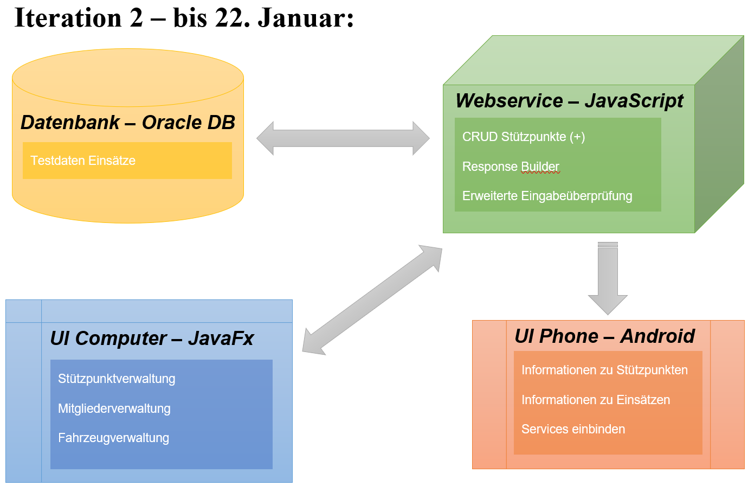
Rückblick Iteration 2

Slide 8
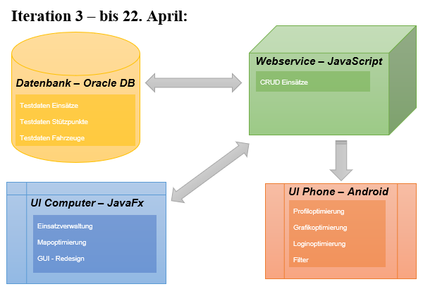
Rückblick Iteration 3

Slide 9
Schwierigkeiten
Google Maps API Phone
Google Maps API Desktop
Progressbar mit Threadunterstützung
oracledb für nodejs

Slide 10
Planung & Dokumentation

Slide 11
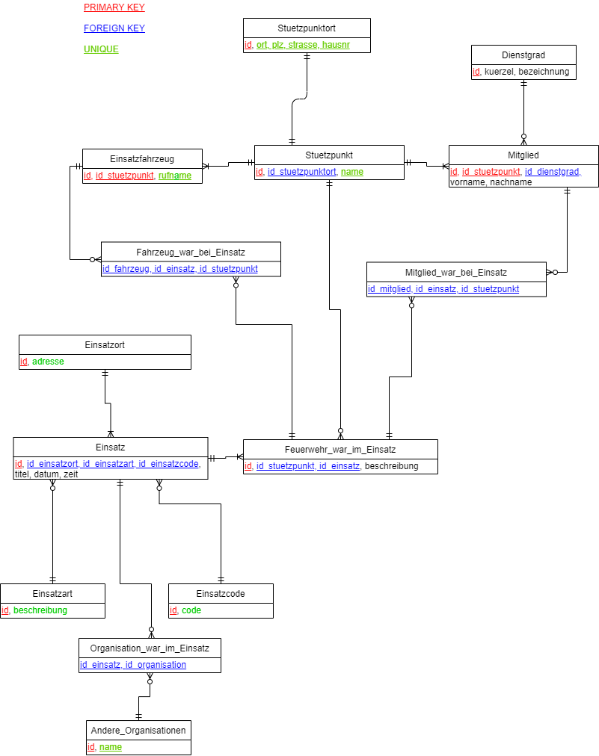
Logisches Modell

Slide 12
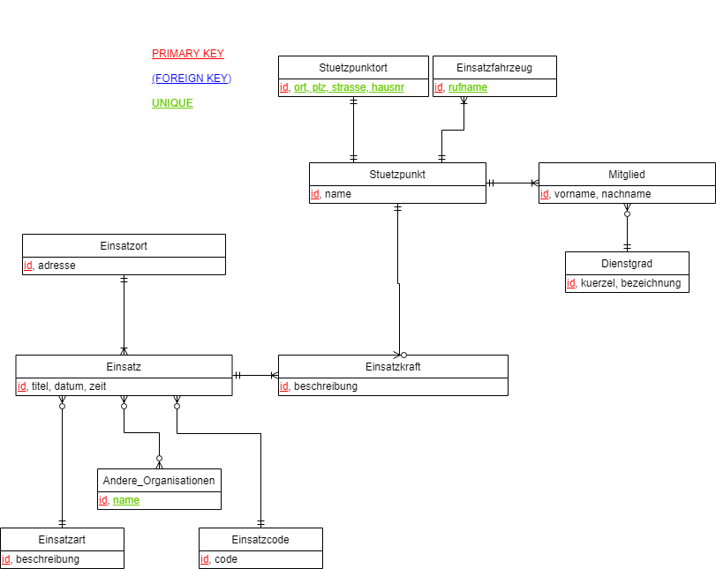
Konzeptionelles Modell

Slide 13
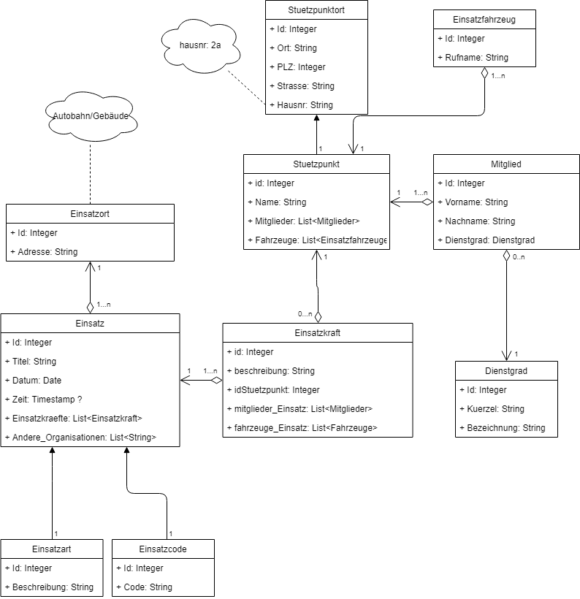
Domänenmodell

Slide 14
Product Backlog & UserStory Map

Slide 15
Restschnittstellendefinierung

Slide 16
Reviews

